Slide 1

NVIDIA GPU의 텐서 코어를 활용한 암호 구현 예시 테스트 및 분석
융합보안학과 윤세영
유투브 주소: https://youtu.be/2S0Onr5LFFo

Slide 2
목차
동향 파악
코드 실행

Slide 3
동향 파악

Slide 4
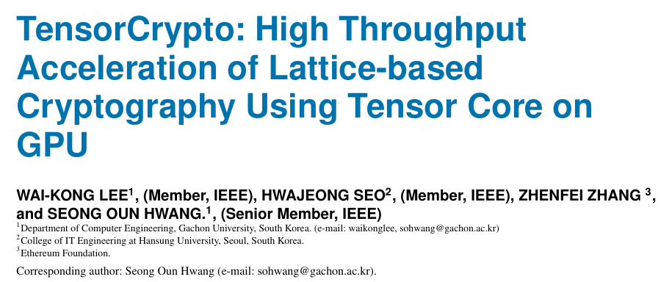
텐서 코어를 기반으로 한 NTRU 구현을 제안
*NTRU: 격자 기반 암호화를 사용하여 데이터를 암호화하고 해독하는 오픈 소스 공개 키 암호 시스템
Tensor 코어는 NVIDIA GPU 칩에 새로 도입된 하드웨어
장치의 정수 및 부동 소수점 단위보다 행렬 곱셈을 훨씬 빠르게 계산
텐서 코어를 사용하여 격자 기반 암호를 가속화할 수 있음 ->
격자 기반 암호 시스템에서 시간이 오래 걸리는 다항식 컨볼루션의 속도를 높이기 위해 텐서 코어를 사용
텐서 코어를 사용하면 기존 정수 단위로 구현된 버전보다 최소 2배 더 빠름
NTRU의 다항식 차수는 16의 배수가 아니므로 텐서 코어 기반 다항식 컨볼루션을 사용하려면 수정 필요함 (제로 패딩, sign conversion , type casting)

Slide 5
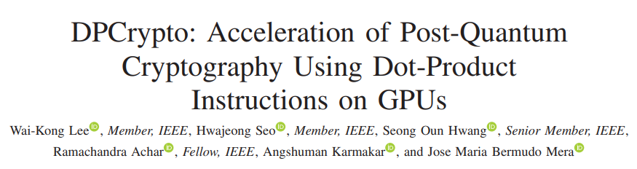
“The dot-product instruction” 을 사용하여 행렬 곱셈 및 다항식 컨볼루션 연산을 가속화할 수 있음을 보여줌
FrodoKEM (격자기반암호화?) 최적화 구현 제공
제안된 FrodoKEM 구현은 V100 GPU의 구현보다 4.37배 더 높은 처리량을 달성함
행렬 곱셈과 다항식 컨볼루션 연산은 격자 기반 암호화 방식에서 가장 시간이 많이 걸리는 연산임
따라서 제안된 방법이 격자 기반의 다른 KEM 및 서명 방식에 도움이 될 수 있을 것

Slide 6
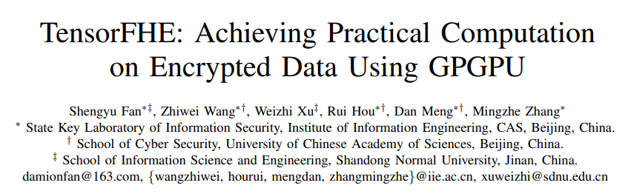
FHE : 완전 동형 암호화 (Fully Homomorphic Encryption)
FHE는 신뢰할 수 없는 서버에서 개인 정보를 보호하는 연산을 가능하게 하므로 보안적인 측면에서 좋은 해결책으로 간주됨
그러나 성능 오버헤드로 연산 시간이 오래 걸려 광범위한 사용이 불가
본 논문에서 제안하는 TensorFHE는 TCU(Tensor Core Unit)를 활용하여 (FHE의 일부인) NTT 연산 능력을 향상시킴
TensorFHE는 하나의 작업 시간을 단축시키기 보다는 특정 시간에 가능한 한 많은 FHE 작업을 수행하는 데 중점을 뒀음
실제 시스템에 해당 FHE 알고리즘을 적용하여 가속화할 수 있음

Slide 7
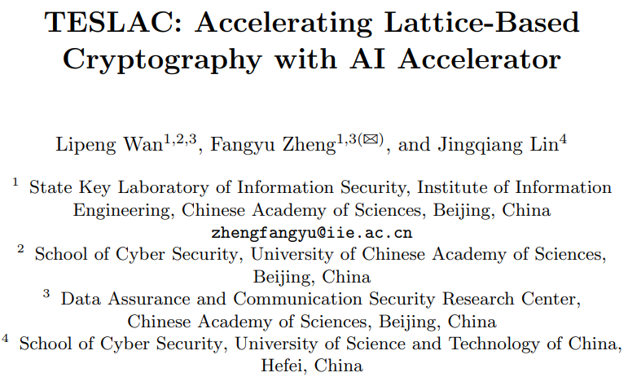
NVIDIA Tensor Core를 기반으로 TESLAC이라는 프로토타입 시스템을 구현
텐서코어를 이용한 격자 기반 암호화(Lattice-Based Cryptography) 구현
지연 시간이 짧은 공유 메모리를 사용하고, 메모리 액세스를 통합하는 등의 변환 오버헤드를 최소화하기 위한 추가적인 최적화도 함께 했음
계산의 정확성과 단순성을 고려하여 Tesla V100의 기술을 사용하여 NIST PQC에서 선택한 LAC를 구현하기로 결정했다고 함
Tensor Core의 동작 모드에 적응하기 위해 “polynomial multiplication over rings”을 위한 벡터 확장 방법을 제시함

Slide 8
동향 파악
텐서코어를 이용한 암호 구현 중에서 격자 기반 암호 구현이 많은 듯
텐서코어(AI 가속기) 같은 경우에는 전체 연산 속도를 줄인다기 보다 특정 부분의 연산 (행렬 곱 등)을 줄이는 데 사용되는듯
(아마도 텐서코어는 특정 연산을 위한 하드웨어기 때문에 그런 것 같고, 연산할 수 있는 단위가 늘어난다면 다른 부분의 가속화도 가능하지 않을까?)

Slide 9
환경: RTX3060
WSL(Windows Subsystem for Linux) 사용
코드 실행

Slide 10
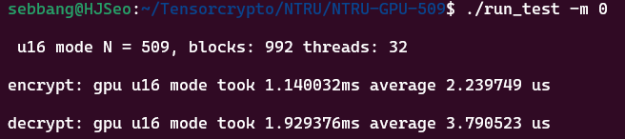
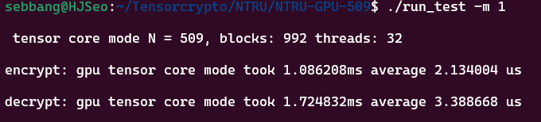
직접 코드 돌려보기
NTRU : NTRU-GPU-509
일반 GPU (-m 0) :
암호화 1.1(ms) / 2.3(us)
복호화 1.9 / 3.7
텐서코어 (-m 1) :
암호화 1.0 / 2.1
복호화 1.7 / 3.3

Slide 11
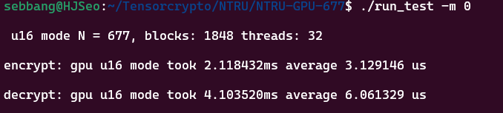
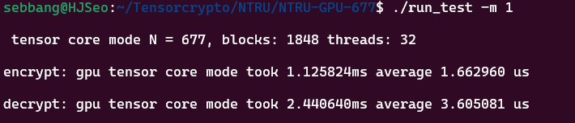
직접 코드 돌려보기
NTRU : NTRU-GPU-677
일반 GPU (-m 0) :
암호화 2.1(ms) / 3.1(us)
복호화 4.1 / 6.0
텐서코어 (-m 1) :
암호화 1.1 / 1.6
복호화 2.4 / 3.6

Slide 12
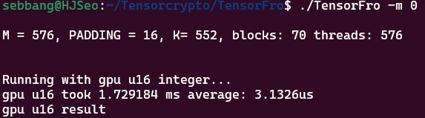
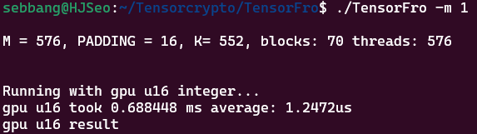
직접 코드 돌려보기
TensorFro(Frodo)
일반 GPU (-m 0) :
1.7(ms) / 3.1(us)
텐서코어 (-m 1) :
0.6(ms) / 1.2(us)

Slide 13
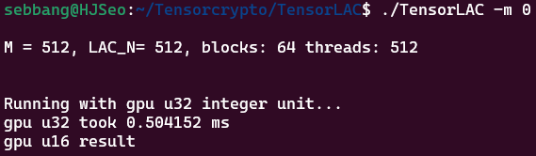

직접 코드 돌려보기
TensorLAC (LAC)
(코드 실행시 일반과 텐서코어 결과가한 번에 나오는데 너무 길어서 잘랐음)
일반 GPU :
0.5 (ms)
텐서코어 :
0.07(ms)

Slide 14
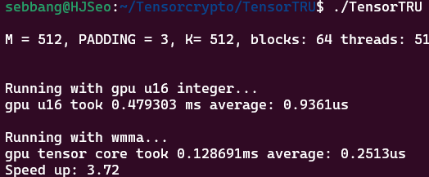
직접 코드 돌려보기
TensorTRU(NTRU)
일반 GPU :
0.47 (ms)
텐서코어 :
0.12 (ms)

Slide 15
현재 진행 중인 부분
NVIDIA GPU의 텐서 코어를 활용한 암호 구현 예시 테스트 및 분석
관련 동향 파악 -> 어떤 논문들이 있는지는 파악했지만 논문 분석을 하기에는 무리가 있었음
코드 돌려보고 분석 -> 환경 설정하는 데 시간이 오래 걸려서 아직 코드 분석을 하지는 못함

Slide 16

감사합니다

